Slide 1

Projet de fin de formation Grands Systèmes
Equipe #5

Slide 2
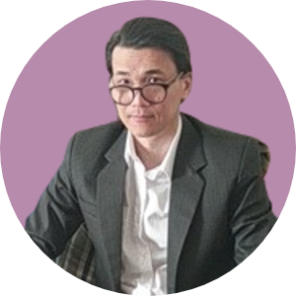
L’équipe
Denis TEN KET KIAN : 20 ans dans les systèmes d’information géographique
Sylvain Ni : 08 ans dans la Finance de marché
Anouar Adyel : 04 ans dans la Data Science

Slide 3


CONTEXTE

Slide 4
CONTEXTE
AJCFRAME : société spécialisée dans la vente de produits
Entreprise qui commercialise des produits provenant de différents pays opèrant sur les marchés européen et asiatique
Problématiques rencontrées :
L'entreprise fait face à plusieurs défis opérationnels qui nécessitent une solution informatique :
Gestion des nouveautés : Besoin d'importer régulièrement les nouveaux produits dans leur base de données
Consolidation des ventes externes : Récupération et intégration des données de ventes réalisées par des prestataires externes en Europe et en Asie
Facturation : Édition automatisée des factures pour les commandes clients
Interface utilisateur : Création d'une IHM sécurisée pour la saisie des informations de pièces

Slide 5
CONTEXTE
Enjeux business :
Centralisation des données : Consolider toutes les informations produits et ventes dans un système unique
Automatisation : Réduire les tâches manuelles répétitives
Traçabilité : Suivre les ventes réalisées à l'international
Efficacité : Optimiser les processus de gestion des produits et de facturation
Environnement technique :
Plateforme MAINFRAME
Base de données DB2
Développement en COBOL
Interface utilisateur CICS
Gestion de fichiers séquentiels et indexés (KSDS)

Slide 6

OUTILS & GESTION DE PROJET

Slide 7
OUTILS & GESTION DE PROJET
MIRO : outil en ligne
Tableau Kanban pour visualiser l’avancement des différents items du backlog
IDE
VS Code
Notepad++
Collaboration :
Discord
Git
Github
Intelligence Artificielle
ChatGPT
Claude AI
Deep Seek

Slide 8

ETAPES DU PROJET

Slide 9
ETAPES DU PROJET
Organisation:
Démarche Agile et Scrum
Daily meeting
Backlog : priorisation des tâches

Slide 10


Partie 1
Insertion

Slide 11

Partie 2
Flux DB2

Slide 12

Partie 3
Publipostage de factures

Slide 13

Partie 4
IHM, CICS / transactionnel

Slide 14
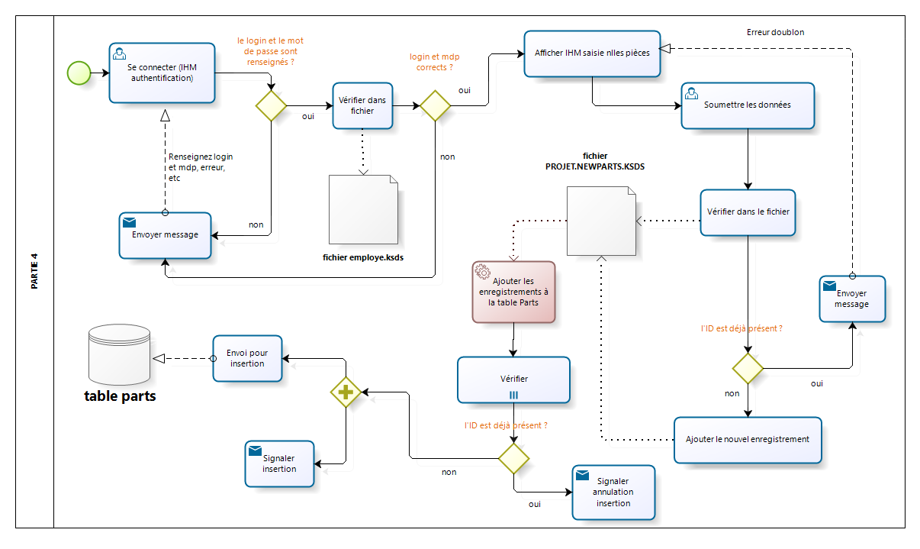
Diagramme fonctionnel partie 4

Slide 15

Améliorations proposées

Slide 16
Pistes d’amélioration
Cybersécurité :
Créer une table « employes » avec un champ chiffré (algorithme de hachage + salage) pour le mot de passe
Ou utiliser Active Directory pour la connexion des utilisateurs à l’IHM pour saisir de nouvelles pièces
Ajout des nouvelles pièces:
Skip de l’étape du fichier intermédiaire newparts.ksds
Préférer insertion directe dans la table PARTS
Historicisation des données :
Pas de champ calculé (champ BALANCE)
Mettre en places des tables annexes pour stocker les ventes Customers
Voire mettre en place un datawarehouse
Permettre aux clients d’acheter des produits différents

Slide 17
-------
/////////

Slide 18
Sélection d’aides visuelles
Améliorer votre présentation

Slide 19
Techniques de livraison efficaces
Il s’agit d’un outil puissant de la prise de parole en public. Elle implique une hauteur, un ton et un volume variables pour transmettre des émotions, accentuer des points et maintenir l’intérêt :
Variation de la hauteur
Inflexion de ton
Contrôle du volume
Un langage corporel efficace améliore votre message, ce qui le rend plus percutant et facile à retenir :
Contact visuel explicite
Gestes volontaires
Maintenir une bonne posture
Contrôler vos expressions

Slide 20
Navigation dans les sessions questions et réponses
Connaître vos documents à l’avance
Anticiper les questions courantes
Répéter vos réponses
Il est essentiel de garder son sang-froid pendant la séance de questions-réponses pour donner une image de confiance et d'autorité. Considérez les conseils suivants pour rester calme :
Restez calme
Écouter activement
Faites une pause et réfléchissez
Maintenir le contact visuel

Slide 21

Impact de l’élocution
Votre capacité à communiquer efficacement aura un impact durable sur votre public
Communiquer efficacement implique non seulement de transmettre un message, mais également d'être en résonance avec les expériences, les valeurs et les émotions de ceux qui écoutent.

Slide 22
Discours dynamique
Apprenez à insuffler une énergie dans votre discours pour laisser une impression durable
L’un des objectifs d’une communication efficace est de motiver votre public
Métrique | Mesure | Cible | Réel
Participation du public | Nombre de participants | 150 | 120
Durée de l’engagement | Minutes | 60 | 75
Interactions de Q&A | Nombre de questions | 10 | 15
Commentaires positifs | Pourcentage (%) | 90 | 95
Taux de rétention des informations | Pourcentage (%) | 80 | 85

Slide 23
Derniers conseils et points à retenir
Recueillir des commentaires
Examiner les performances
Explorez de nouvelles techniques
Définissez des objectifs personnels
Itérer et adapter
Répétition cohérente
Renforcez votre connaissance
Affiner le style de discours
Rythme, ton et accentuation
Minutage et transitions
Rechercher un discours professionnel et fluide
Entraînez-vous à parler en public
Solliciter des collègues pour écouter et donner leur avis

Slide 24
Mesures d’engagement du discours
Facteur d’impact | Mesure | Cible | Atteint
Interaction du public | Pourcentage (%) | 85 | 88
Rétention de connaissances | Pourcentage (%) | 75 | 80
Enquêtes postérieures à la présentation | Note moyenne | 4,2 | 4,5
Taux de référence | Pourcentage (%) | 10 | 12
Opportunités de collaboration | Nombre d’opportunités | 8 | 10

Slide 25
Merci
fadyel@yahoo.fr
ten_denis@hotmail.com
sylvainni@msn.com

